Slide 1
SLIDE BÁO CÁO NHÓM 5
23CLC03 – Nhóm 05 – Web Design

Slide 2
DANH SÁCH CÁC THÀNH VIÊN
MSSV | Họ và tên | Công việc | Mức hoàn thành
23127002 | Vương Gia Bảo | Web Designer, Program tính năng Web, Debug​ | 100%
23127004 | Đỗ Nhật Khôi | Thư ký, tổng hợp nội dung, viết báo cáo.​ | 100%
23127011 | Lê Anh Duy | Web Designer, UI/UX Tester, Debug​ | 100%
23127061 | Trương Lý Khải | Product Finder/Designer, làm slide báo cáo | 100%
23127165 | Nguyễn Hải Đăng | UI/UX Designer, tạo trang giới thiệu, kiểm tra ngôn ngữ | 100%
23127404 | Lê Tuấn Lộc | Product Finder/Designer, tạo video demo, Editor | 100%

Slide 3


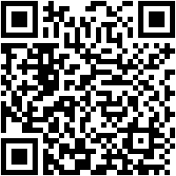


PROJECT WEB -
6BROSCOFFEE
Web Design Tool
Các trang Web:
Home
FAQ
Contact
About Us
Locations
Reviews
Store
Chèn QR Code
Login System
Web bán cà phê
Tools Research List
Quản lý Products

Slide 4
WEB DESIGN TOOL: WIX (WIXSITE)
USER-FRIENDLY
TOOLS & TEMPLATES
CUSTOMER SUPPORT
DOMAIN HOSTING
COLLABORATION
Việc tạo website đơn giản, không cần code. UI thân thiện với người dùng
Có nhiều dụng cụ design web và nhiều template có sẵn
Hỗ trợ việc sử dụng Wix cho cả dev và người sử dụng. Có sẵn hệ thống login.
Tạo sẵn domain và sử dụng hệ thống HTTPS để đảm bảo chạy Server liên tục và đảm bảo an ninh.
Nhiều người có thể design web cùng một lúc.

Slide 5
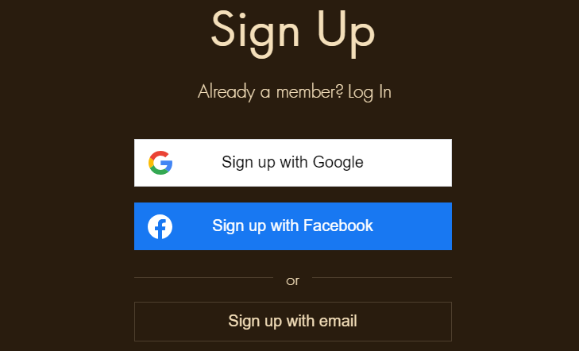
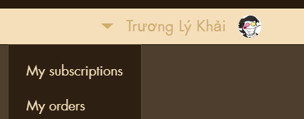
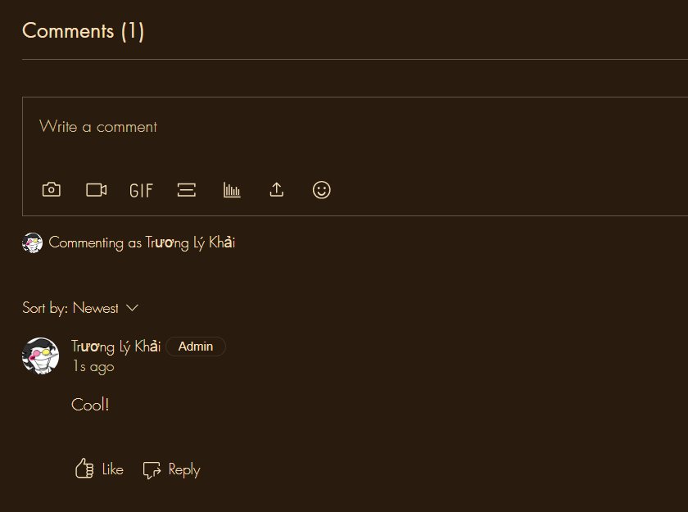
LOGIN SYSTEM
Sử dụng built-in login system của Wix.
Có thể login bằng Google,
Facebook hoặc Gmail.
Login sẽ tạo tự động một account
cho user để thanh toán/ đặt orders.
Hệ thống Comments được xây dựng dựa
trên Account login => Tương tác khách hàng

Slide 6
PRODUCT MANAGEMENT
Quá trình làm việc: Google Sheets, Messenger &
Google Meet
Google Sheets dùng để kiểm tra products và phân loại.
Discussions chủ yếu trên Messenger của nhóm.
Google Meet dùng để tạo các cuộc họp trực tiếp.
Link Google Sheets:
https://docs.google.com/spreadsheets/d/1xkNEGuJ5NRzwcnRp65bcq54hPUqTtcosZ9zbpQYUAkw

Slide 7
WE CHOOSE: QR CODE & CAPCUT
TOOLS RESEARCH LIST
Video Editor
CapCut và Final Pro Cut X
All-Purpose Editor
Davinci Resolve và Adobe Premiere
QR Code
QR Code Implementation, QR Code Generator & Algorithm
Conclusion
Tổng hợp tất cả thông tin tìm hiểu vào file Word, sử dụng QR Code vào việc làm Web

Slide 8
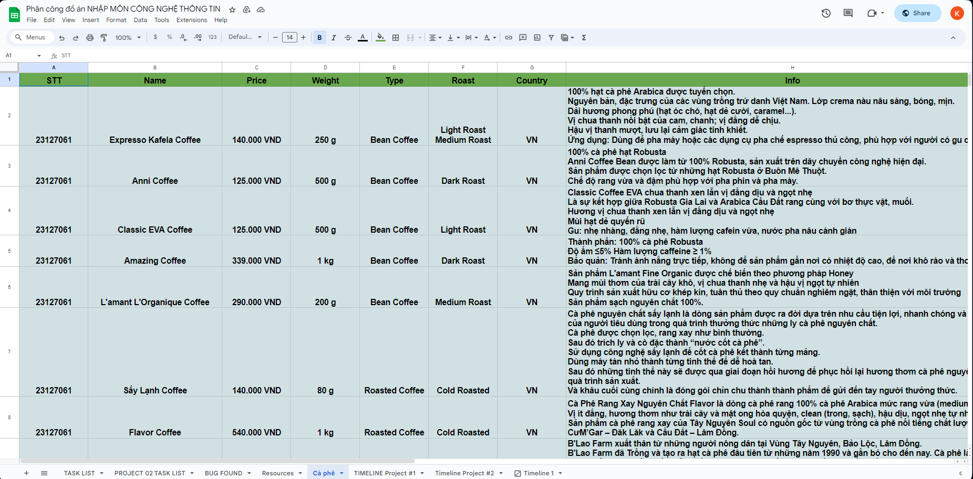

Slide 9
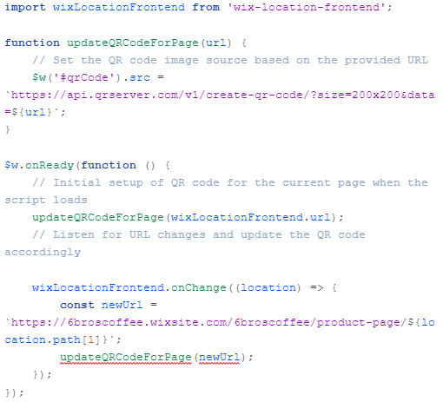
CHÈN QR CODE - USING API
Có thể tạo ra QR cho 1 website
dễ dàng với API => Dùng Velo
để edit trên Wix.
Tạo Embed Code cho mỗi trang
sản phẩm để từ đó tạo QR Code
qua việc redirect đến đúng trang.
Link tham khảo:
https://api.qrserver.com/v1/create-qr-code/?size=200x200&data{{link

Slide 10
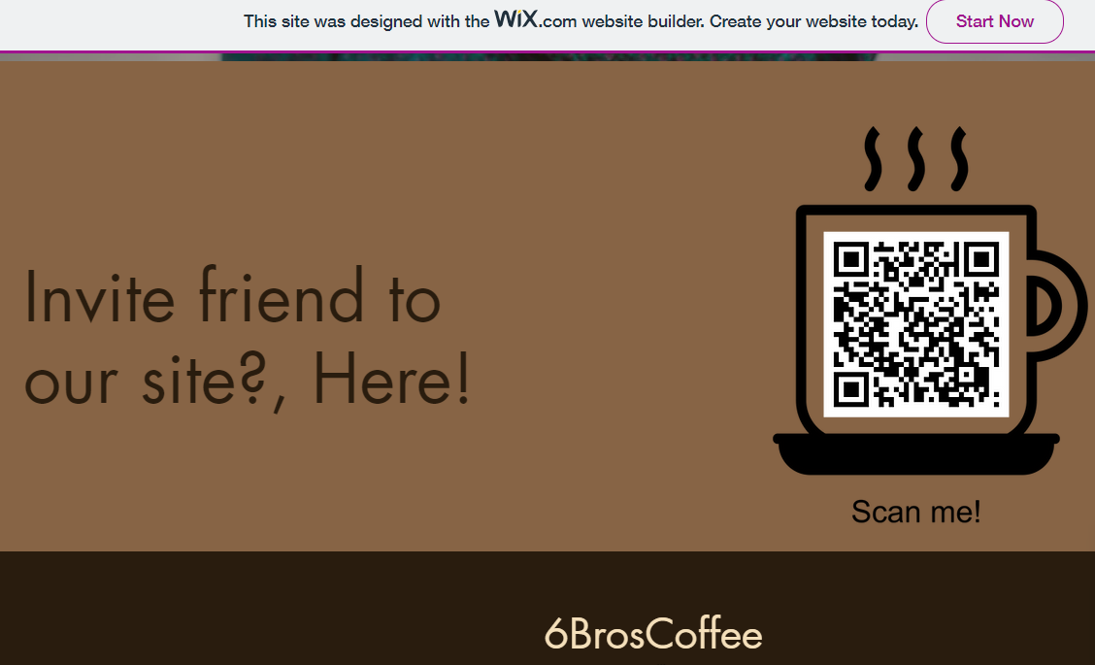
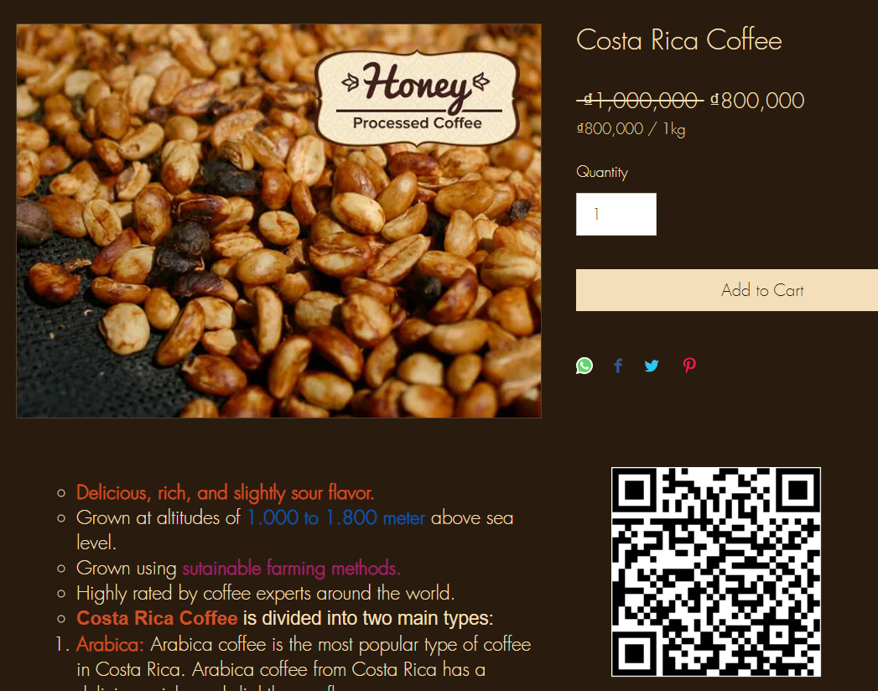
CHÈN QR CODE
Tạo 1 QR Code tại trang Home
=> Redirect về website
Mục đích để dẫn đường link đến
website qua ảnh QR
Mỗi trang product sẽ có 1 QR code dẫn
trực tiếp đến trang đó
Instant implementation: Việc tạo product
mới sẽ có QR Code có sẵn trên Web
OUR WEBSITE
STORE PRODUCT PAGE

Slide 11
THANK YOU
23CLC03 – Nhóm 05
OUR PRESENTATION IS OVER
Kết thúc Slide báo cáo.

